Slide 1
Learning Spark ch.6
부제 : 고급 스파크 프로그래밍
Kim, Jun (김준)
[스사모/싸이지먼트 지원]

Slide 2
Accumulator
Cluster 상황인 경우 각 처리 내용의 모든 내용이 return 되지는 않는다.
분산환경의 결과를 수집하기 위함.
Accumulator
Broadcasting variable
그러나 spark 2.0.0이후 deprecated 됨.. 그리고 org.apache.spark.util.AccumulatorV2 권고함.
ref) https://sparkour.urizone.net/recipes/aggregating-accumulators/

Slide 3
Accumulator - 1
Def : def accumulator[T](initialValue: T, name: String)
initialValue : 초기값
Name: 해당 acuumulator 의 이름
여려개를 실행할수 있음
단 누적기
-=, *= 는?

Slide 4
Accumulator - 2
아래와 같이 생성
Val blanklines = sc.accumalator(0, “add”)
결과 이용은 blanklines.value
결과를 얻기 위해선 반드시 action이 필요함
Transformation 만으로는 연산을 진행하지 않음.
각 작업 노드의 테스크 상에서는 읽기 불가

Slide 5
Accumulator - 3
Issue
결과가 제멋(?)대로
한번 생성된 accumulator 는 연산 과정에 따라 복수의 누적을 할수 있음.
더불어 lazy 연산이기에 중간의 cache/persist에 따라 해당 연산의 중복 여부가 재 결정됨.
Ex)
예상 결과 : 2
Case 1) callSigns.foreach(println) callSigns.saveAsTextFile(”result.txt") => 4
Case 2 ) callSigns.persist() callSigns.foreach(println) callSigns.foreach(println) => 2
Case 3) callSigns.foreach(println) callSigns.persist() callSigns.foreach(println) => 4

Slide 6
Accumulator - 4
Iusse :
기존 작업 내용에 대한 누적을 포함할 수 있다.
작업 종료로 인한 재실행 시 같은 작업이 중복되어 계산될 수 있음
특히 action이 아니라 transformation 같은 경우 RDD가 캐시에서 삭제되자 마자 다시 필요해지면 (앞의 케이스) 다시 계산될수 있음.

Slide 7
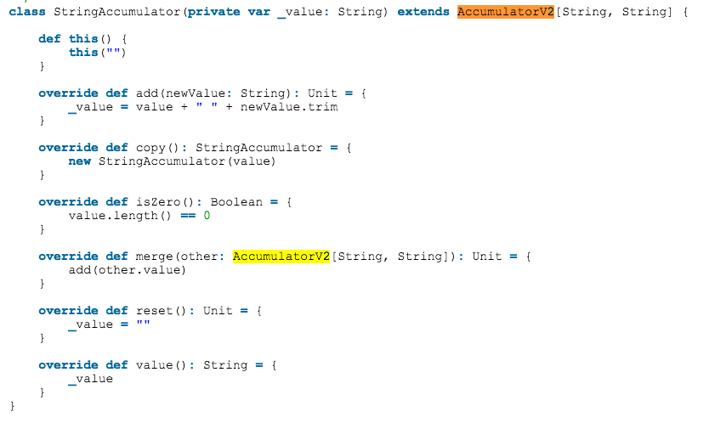
Accumulator - 5
Conclusion : 써야한다면 AccumlatiorV2를 배웁시다…

Slide 8
BroadCast Variable
읽기 전용인 값을 모든 작업 노드에 효과적으로 전송하는데 사용
즉

